Slide 1

Интеллектуальная викторина
«СВОЯ ИГРА»,
посвященная Дню Защитника Отечества

Slide 2

Игра-викторина

Slide 3
КАТЕГОРИИ
Воинские звания России | 10 | 20 | 30 | 40 | 50 | 60
Места Воинской славы | 10 | 20 | 30 | 40 | 50 | 60
Стихи и песни | 10 | 20 | 30 | 40 | 50 | 60
Герои былых времён… | 10 | 20 | 30 | 40 | 50 | 60
ФИНАЛ

Slide 4

Воинские звания России -10 баллов:
Низшее воинское звание в армии России и большинства других стран
ОТВЕТ

Slide 5
ОТВЕТ:
Рядовой
Рядовой в Энциклопедическом словаре:
Рядовой - воинское звание, установленное в вооруженных силах многих государств для солдат. В Вооруженных Силах СССР было введено в 1946 (до этого - красноармеец). Сохранилось в Вооруженных Силах Российской Федерации.

Slide 6

Воинские звания России -20 баллов:
Воинское звание (или чин) высшего генеральского состава в армиях ряда государств.
ОТВЕТ

Slide 7
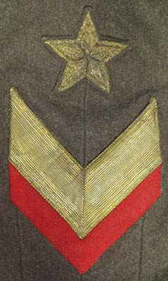
ОТВЕТ
Маршал

Slide 8

Воинские звания России -30 баллов:
Важный элемент военной формы, представляющий собой и знак отличия. Впервые их ввёл Пётр Великий в ещё 1696 году .
ОТВЕТ

Slide 9
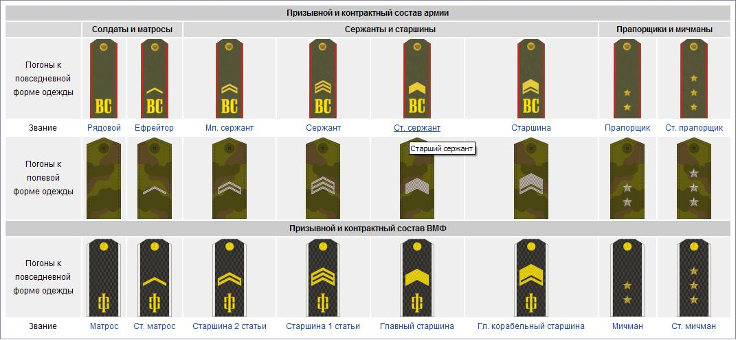
ОТВЕТ
Погоны

Slide 10
Воинские звания России -40 баллов:
Звание героя советского художественного фильма Кости Збруева.
ОТВЕТ

Slide 11

ОТВЕТ
Ефрейтор

Slide 12
Воинские звания России -50 баллов:
Высшее воинское звание высшего офицерского состава в Военно-Морском Флоте России в мирное время.
ОТВЕТ

Slide 13
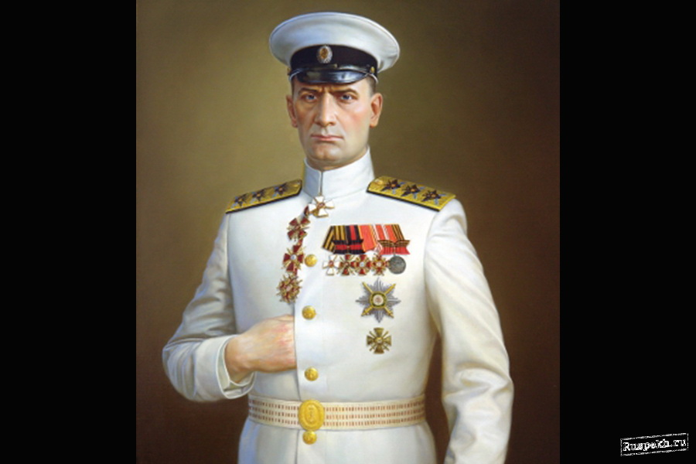
ОТВЕТ
Адмирал

Slide 14
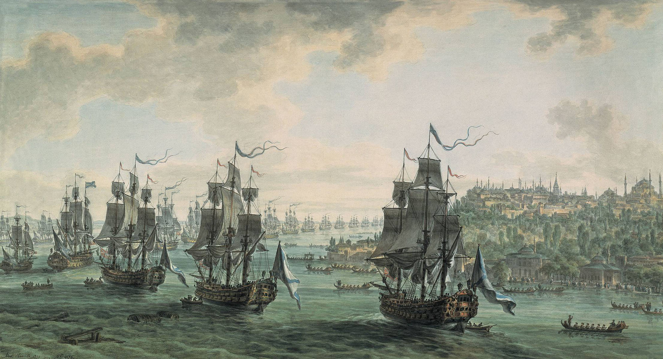
Воинские звания России -60 баллов:
Этот адмирал был канонизирован Русской православной церковью.
ОТВЕТ

Slide 15
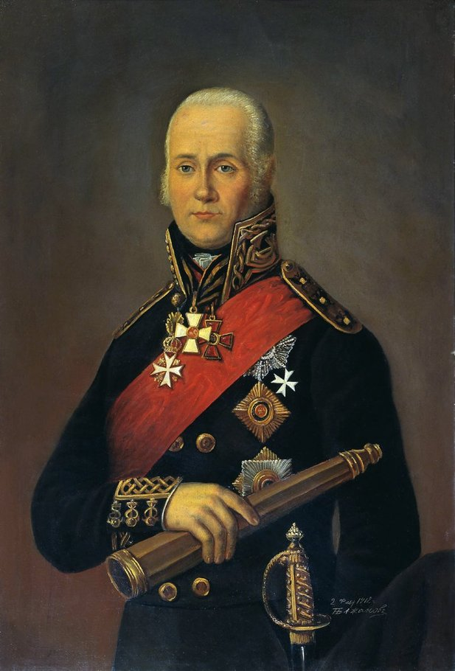
ОТВЕТ
Фёдор Фёдорович Ушаков (1745 — 1817) — великий русский флотоводец, адмирал. Был одним из создателей Черноморского флота и его командующим.

Slide 16
Места Воинской славы - 10 баллов
Главным символом Сталинградской победы стала «высота 102», ныне здесь находится мемориальный комплекс. О каком месте идет речь?
ОТВЕТ

Slide 17
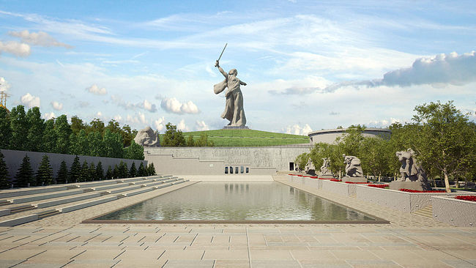
ОТВЕТ
Мамаев курган.

Slide 18
Места Воинской славы - 20 баллов
Эта крепость — один из первых
бастионов, давших отпор
немецким войскам 22 июня
1941 года.
ОТВЕТ

Slide 19
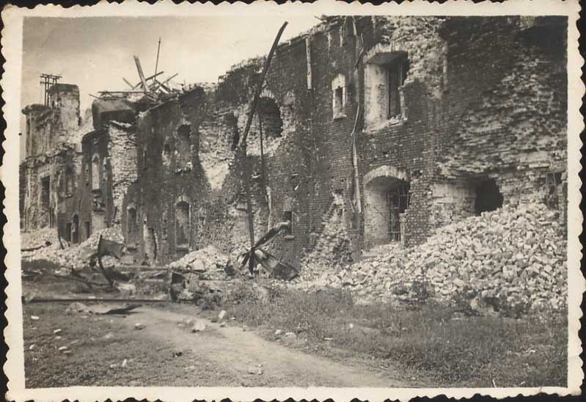
ОТВЕТ
Брестская крепость

Slide 20
Места Воинской славы - 30 баллов
Это мемориальное кладбище
расположено на севере Санкт
Петербурга, одно из мест массовых
захоронений жертв блокады
Ленинграда и воинов.
ОТВЕТ

Slide 21
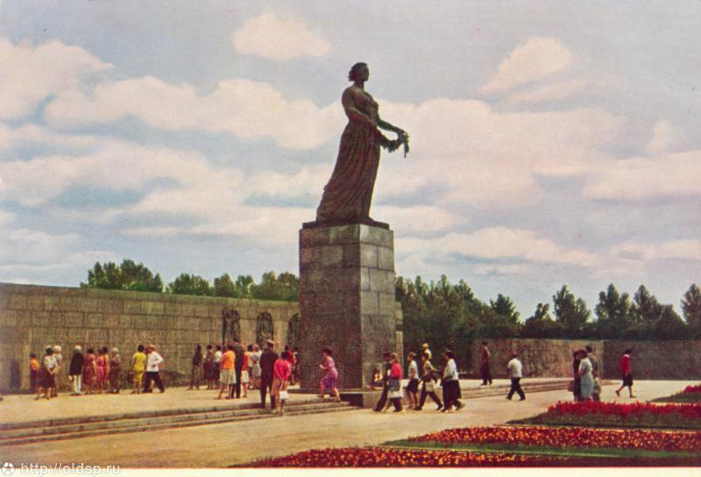
ОТВЕТ
Пискаревское

Slide 22
Места Воинской славы - 40 баллов
В каком городе находится
мемориальный комплекс памяти
павших героев Великой Отечественной войны «Журавли» ?
ОТВЕТ

Slide 23
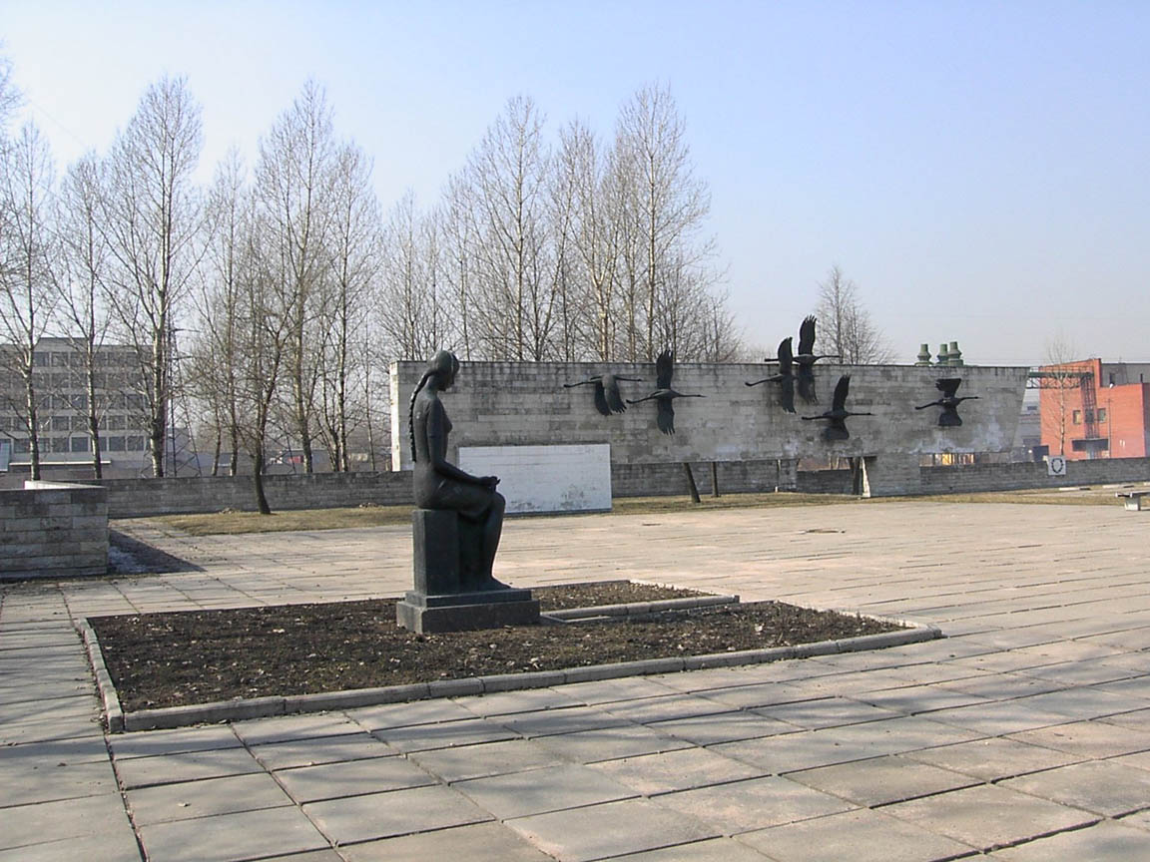
ОТВЕТ
Санкт-Петербург

Slide 24
Места Воинской славы - 50 баллов
Город с уникальным и единственным в мире мемориальным комплексом «Малая земля».
ОТВЕТ

Slide 25
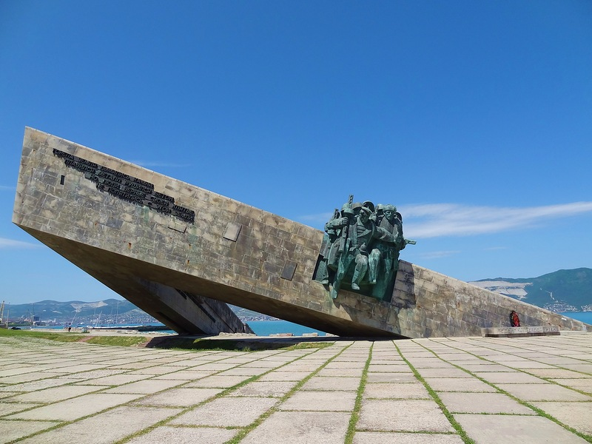
ОТВЕТ
Новороссийск

Slide 26
Места Воинской славы - 60 баллов
В каком городе на месте трагических
событий Великой Отечественной войн
создан Музейный историко-
мемориальный комплекс «35-я
береговая батарея»?
ОТВЕТ

Slide 27
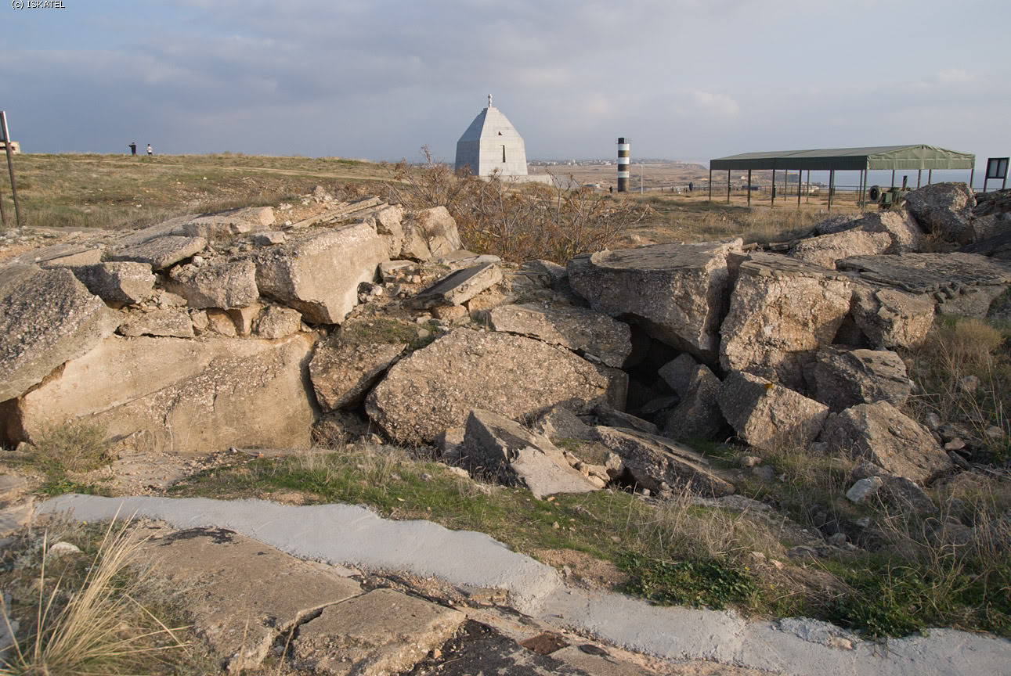
ОТВЕТ
Севастополь

Slide 28
Стихи и песни - 10 баллов
«Скажи-ка, дядя, ведь не даром
Москва, спаленная пожаром,
Французу отдана? …»
Назовите стихотворение и его
автора.
ОТВЕТ

Slide 29
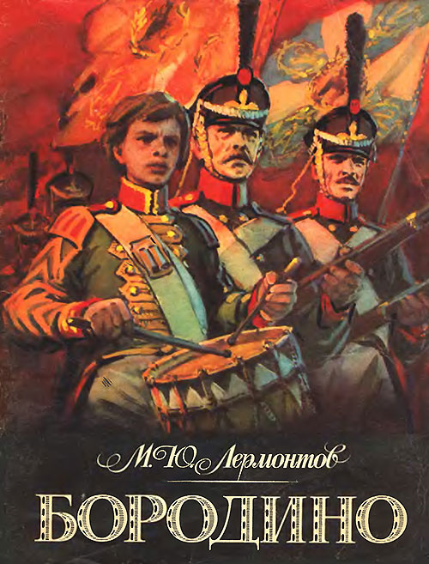
ОТВЕТ
Стихотворение
«Бородино»
М.Ю. Лермонтова

Slide 30
Стихи и песни - 20 баллов
Кто являлся «экипажем машины боевой», согласно известной песне?
ОТВЕТ

Slide 31
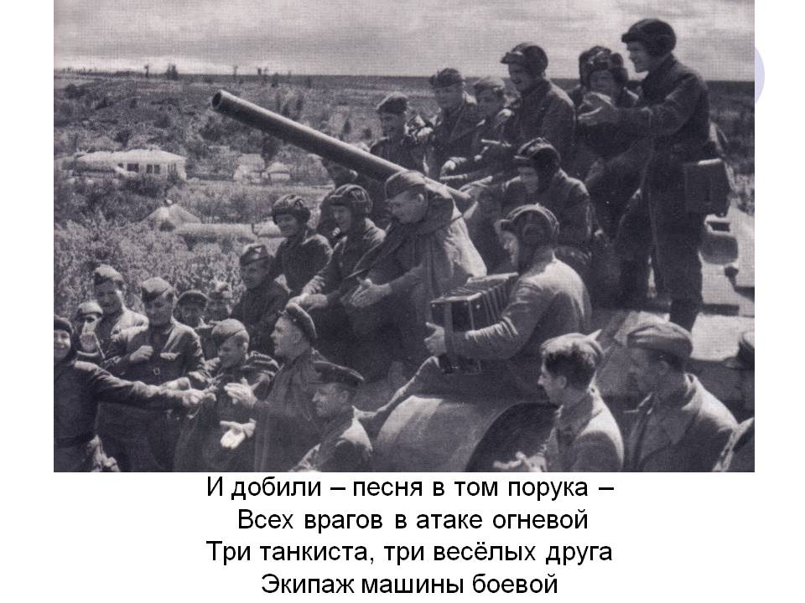
ОТВЕТ «Три танкиста»

Slide 32
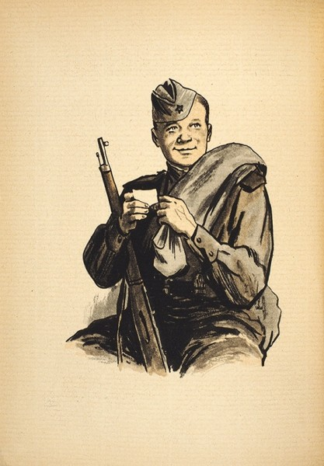
Стихи и песни - 30 баллов
Назовите героя одноименной поэмы Твардовского, второе название которой - «Книга про бойца».
ОТВЕТ

Slide 33

ОТВЕТ
Василий Тёркин

Slide 34

Стихи и песни - 40 баллов
Назовите автора и исполнителя песни
ОТВЕТ

Slide 35
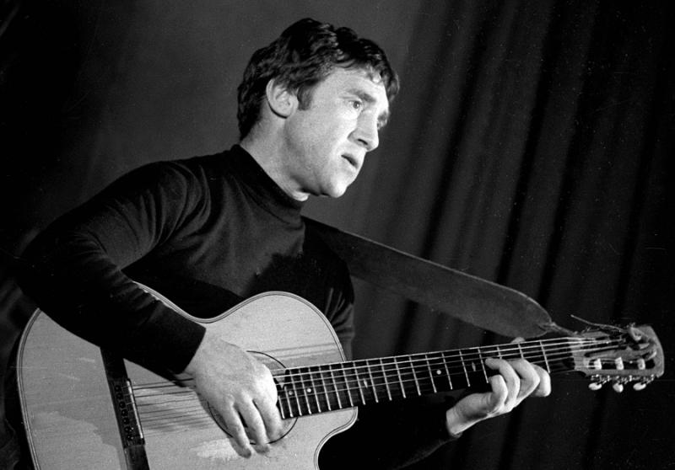
ОТВЕТ
Владимир Высоцкий

Slide 36
Стихи и песни - 50 баллов
Как называется советский фильм, в
котором прозвучала песня
«Нам нужна одна победа»?
ОТВЕТ

Slide 37
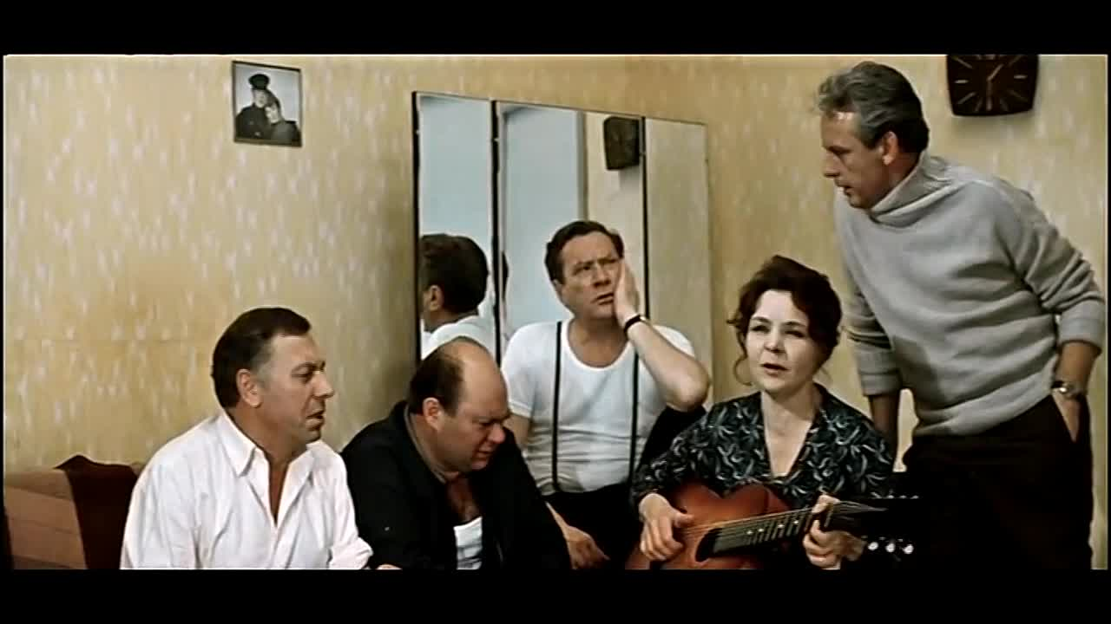
ОТВЕТ
«Белорусский Вокзал»

Slide 38
Стихи и песни - 60 баллов
Патриотическая песня периода Великой Отечественной войны, ставшая своеобразным гимном защиты Отечества, известная также по первой строчке: «Вставай, страна огромная!»
ОТВЕТ

Slide 39

ОТВЕТ
«Священная война».

Slide 40
Герои былых времён… - 10 баллов
Легендарный советский
полководец, который был одной
из ключевых фигур Красной
армии во время Великой
Отечественной войны и
впоследствии получил в народе
прозвище «Маршал Победы».
ОТВЕТ

Slide 41
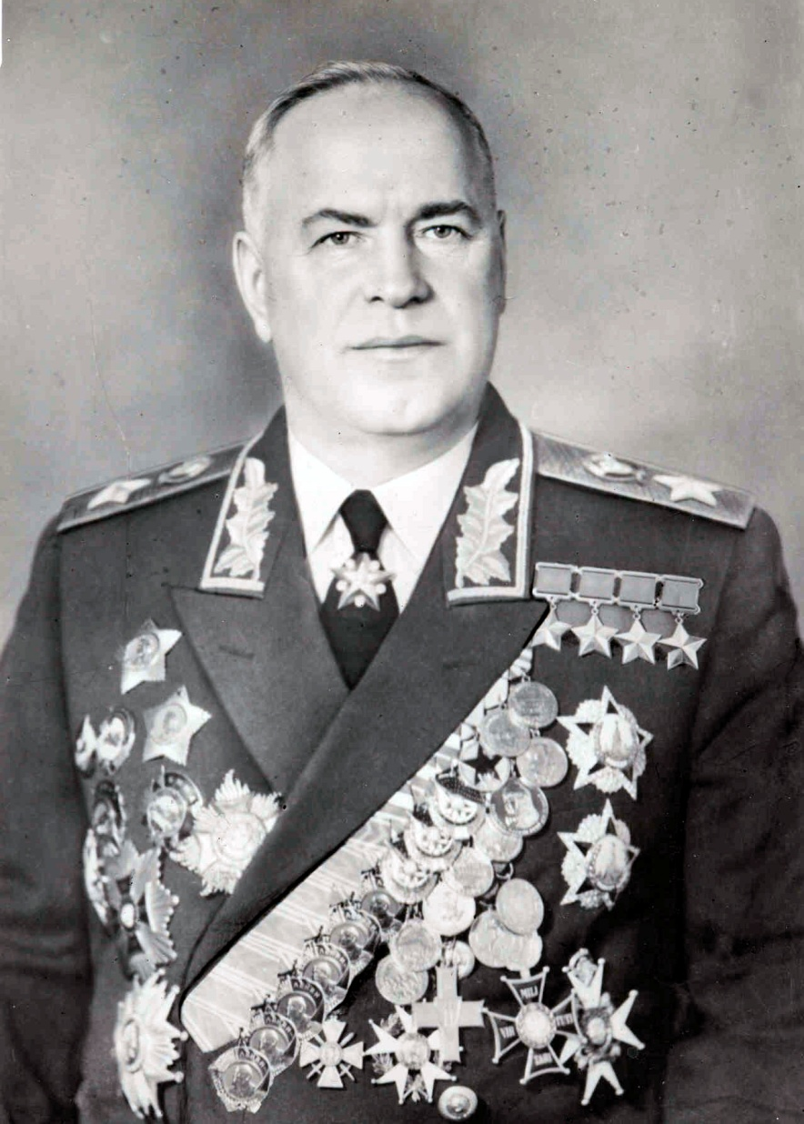
ОТВЕТ
Георгий Константинович Жуков

Slide 42
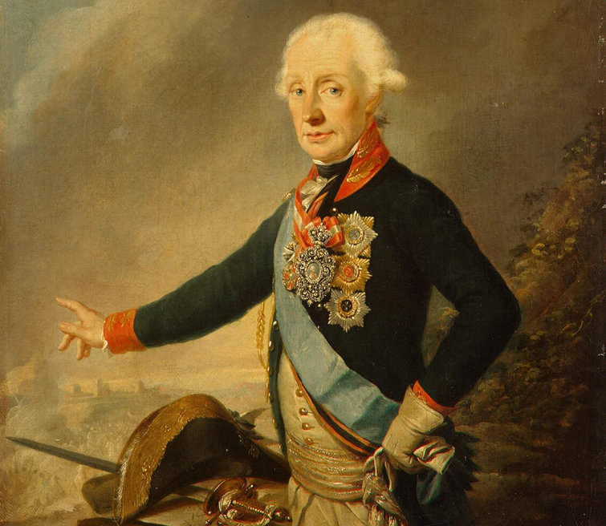
Герои былых времён… - 20 баллов
Кто изображён на портрете?
ОТВЕТ

Slide 43
ОТВЕТ
Александр Васильевич Суворов - великий русский полководец, основоположник отечественной военной теории, национальный герой России.

Slide 44
Герои былых времён… - 30 баллов
Полководец времён Киевской Руси,
великий князь, святой Русской
православной церкви, по результатам
широкомасштабного опроса в 2008 году
выбранный «именем России».
ОТВЕТ

Slide 45
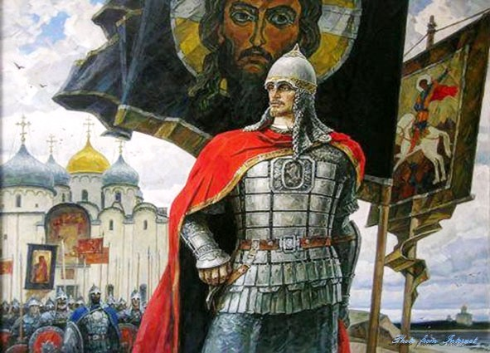
ОТВЕТ
Александр Невский

Slide 46
Герои былых времён… - 40 баллов
Великий московский и владимирский
князь – известная историческая
личность, сыгравшая важнейшую роль в избавлении Руси от Татаро-монгольского ига.
ОТВЕТ

Slide 47
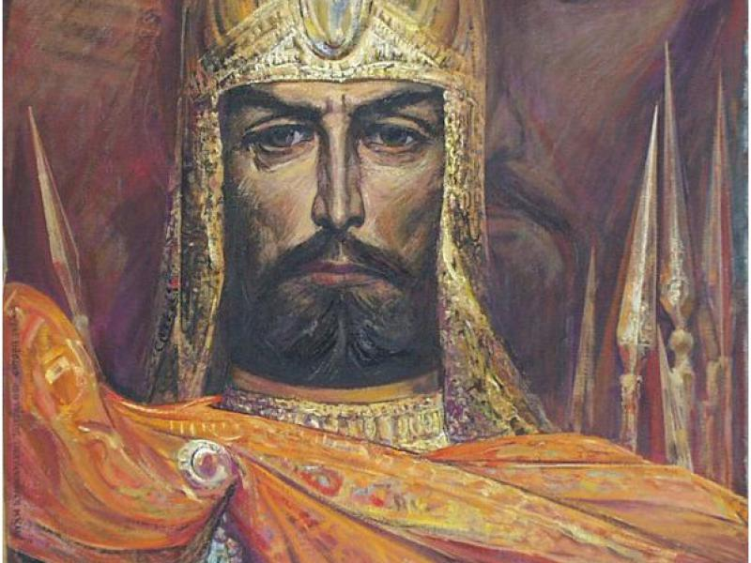
ОТВЕТ
Дмитрий Донской

Slide 48
Герои былых времён… - 50 баллов
Легендарный советский лётчик
испытатель, Герой Советского
Союза, командир экипажа
самолёта, совершившего в 1937
году первый беспосадочный
перелёт через Северный полюс из
Москвы в Ванкувер.
ОТВЕТ

Slide 49
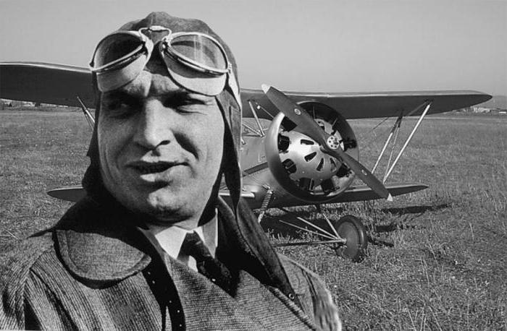
ОТВЕТ
Чкалов Валерий Павлович

Slide 50
Герои былых времён… - 60 баллов
Один из величайших русских флотоводцев ХIХ века, отдавший флоту почти сорок лет своей жизни.
ОТВЕТ

Slide 51
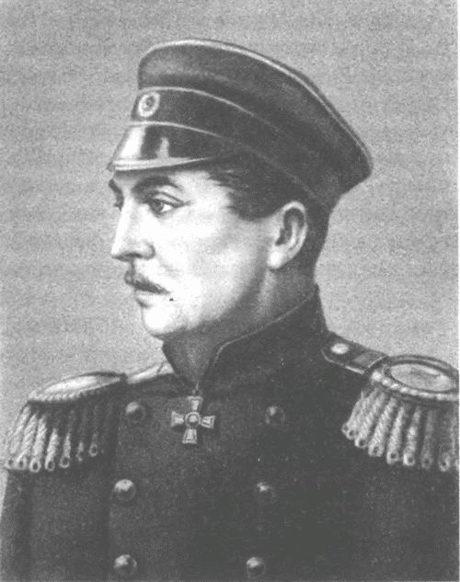
ОТВЕТ
Павел Степанович Нахимов

Slide 52
ФИНАЛ
Дни воинской славы
Военная техника
Великие слова
Символы воинской доблести

Slide 53
ФИНАЛ
Какое событие произошло
2 февраля 1943 года?
ОТВЕТ

Slide 54

ФИНАЛ
День разгрома немецко-фашистских войск в Сталинградской битве.

Slide 55
ФИНАЛ
Что сыграло главную роль в разгроме наступавшей фашисткой группировки в сражении под Прохоровкой в ходе Курской битвы?
ОТВЕТ

Slide 56
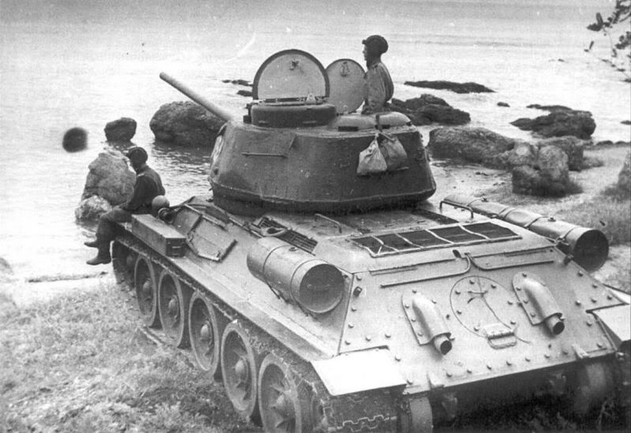
ФИНАЛ
Танк Т-34

Slide 57
ФИНАЛ
Кому принадлежат слова: «Велика Россия, а отступать некуда, позади Москва»?
ОТВЕТ

Slide 58
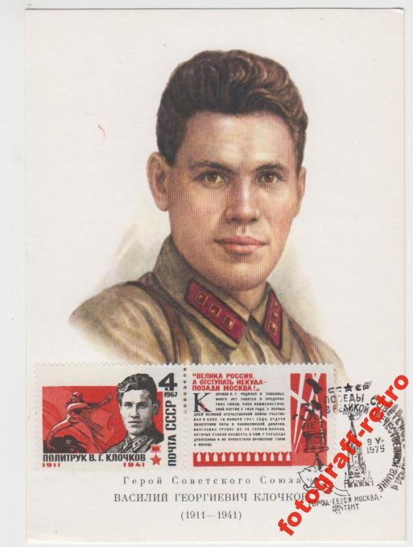
ФИНАЛ
Эти слова принадлежали политруку Василию Клочкову, который в 1941 году принимал участие в обороне Москвы от гитлеровских захватчиков.

Slide 59
ФИНАЛ
Что российский солдат должен хранить и беречь как символ своей верности Родине?
ОТВЕТ

Slide 60

ФИНАЛ
Знамя.

Slide 61
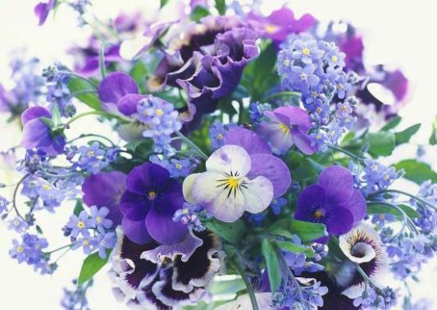
ПОЗДРАВЛЯЕМ ПОБЕДИТЕЛЯ!!!

